Slide 1
REZULTATI ML

Slide 2
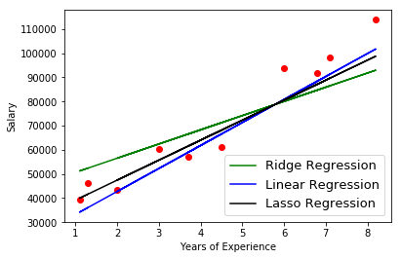
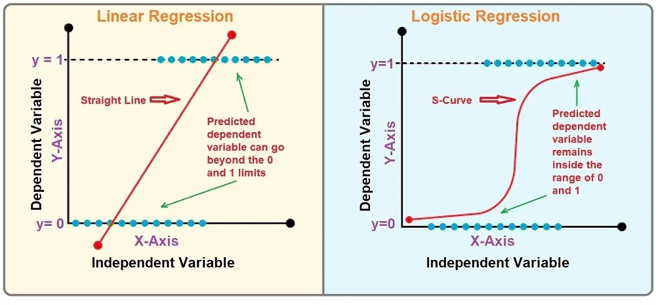
LASSO LOGISTIČNA REGRESIJA

Slide 3
NIVO GENOV
Vzel sem gene DESeq2 in log2TPM (count>10, log2FC>abs(1), padj_DESeq2<0,01, wilcox_padj_log2TPM<0,01) kot 292 kandidatov -> hitrejši potek analize
52 parov pacientov -> 35 trening parov in 17 testnih parov
tumor = 1, normal = 0

Slide 4
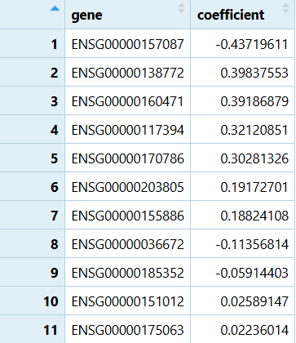
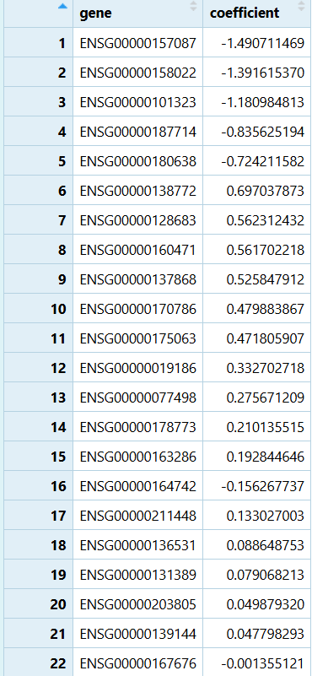
Random seed
Lambda.1se
Lambda.min

Slide 5
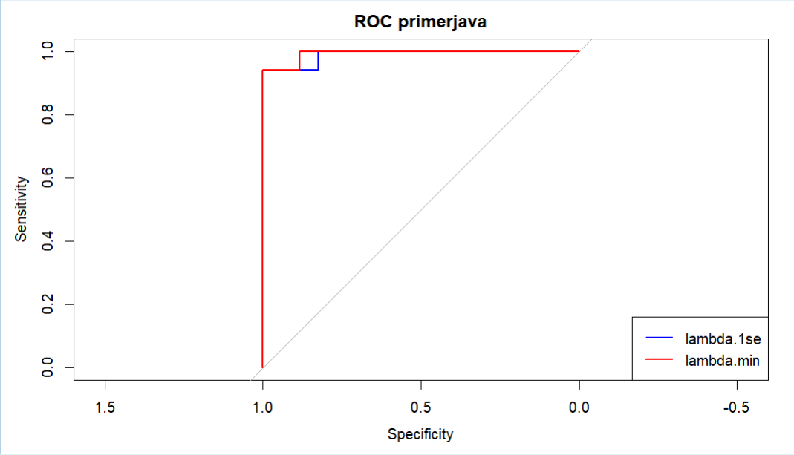

Slide 6
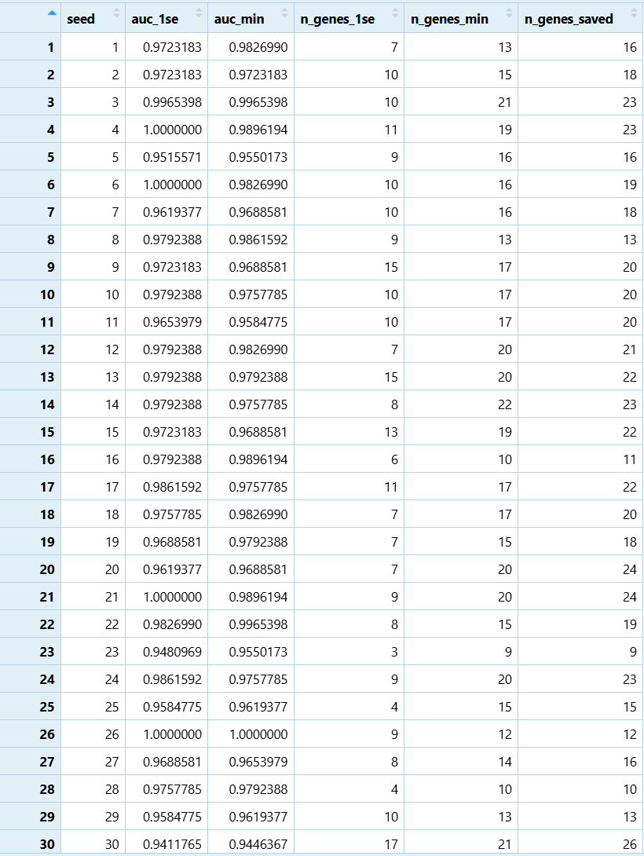
100 seeds
Unija genov pri lambda.1se in lambda.min

Slide 7
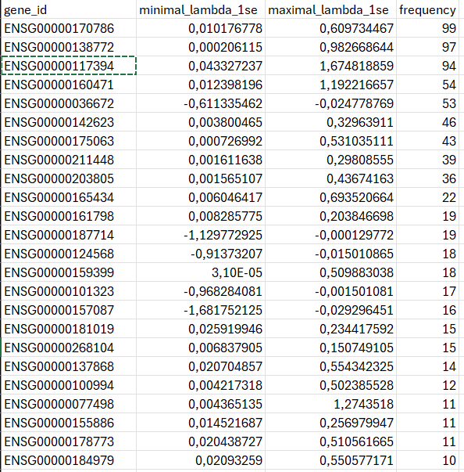

Slide 8
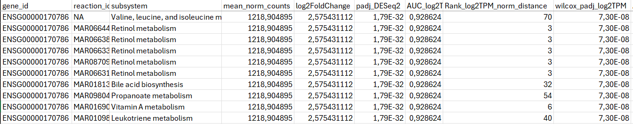

ENSG00000170786, epidermalna retinol dehidrogenaza 2
https://www.mdpi.com/2072-6643/13/5/1703
log2FC=log2($\frac{μ_{tumor}}{μ_{zdrav}}$)
Retinaol->retinaldehi->retinojska kislina
Uniprot: Q8N3Y7
Oksidacija all-trans-retinol v all-trans-retinaldehid (prekurzor vitamina A) s pomočjo NAD+
V zdravem organizmu se večinoma nahaja v koži
Retinaldehid je ključen pri: vidu in regulaciji genov
Vezava retinojske kisline na jedrne receptorje (družina RAR)
Vpliv na proliferacijo, diferenciacijo (literatura ni jasna)

Slide 9
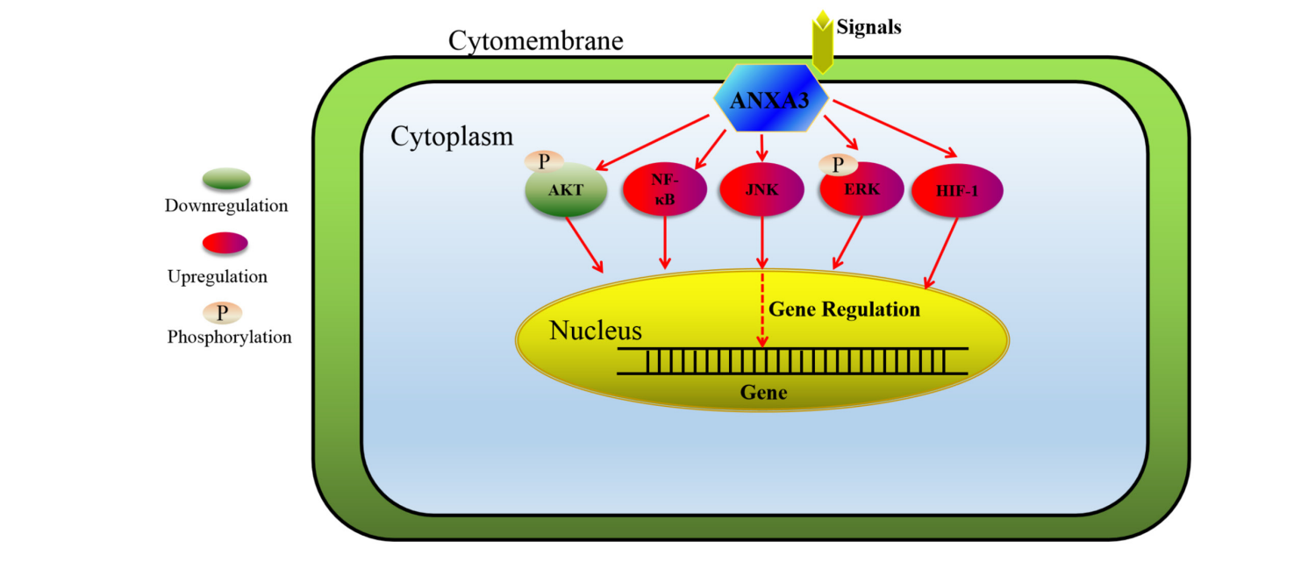

ENSG00000138772, aneksin A3
https://www.spandidos-publications.com/10.3892/ol.2021.13095
log2FC=log2($\frac{μ_{tumor}}{μ_{zdrav}}$)
Uniprot: P12429
ANXA3 vpliva na sledeče signalne poti: PI3K/Akt , NF-κB, JNK, HIF-1
V literaturi znan tumorski marker- povečano izražanje v tumorjih

Slide 10
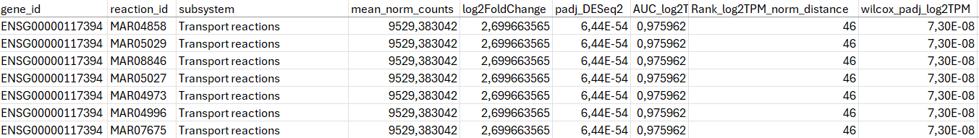
ENSG00000117394, pospešeni glukozni transporter 1
Uniprot: P11166
Pomemben za transport glukoze in drugih aldoz (pentoz, heksoz) v celico
Povečano izražanje v tumorskih celicah -> večji prevzem glukoz kot vir energije

Slide 11
NIVO REAKCIJ
Vzel sem reakcije (wilcox_padj_flux<0,01) kot 119 kandidatov -> hitrejši potek analize
52 parov pacientov -> 35 trening parov in 17 testnih parov
tumor = 1, normal = 0

Slide 12
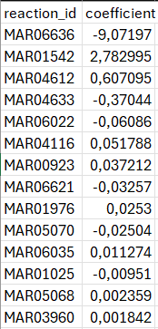
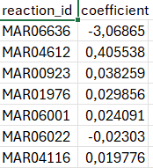
Seed(123)
Lambda.1se
Lambda.min

Slide 13
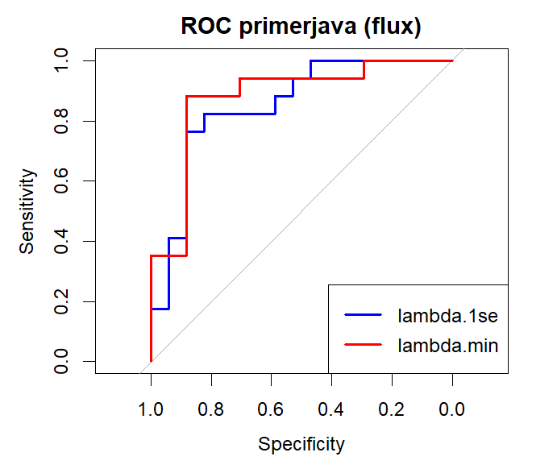
Random seed

Slide 14
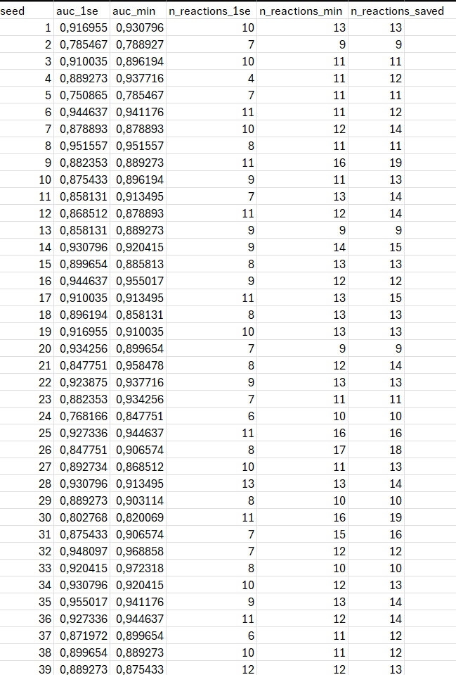
100 seeds

Slide 15
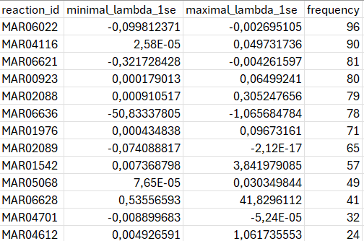
100 seeds

Slide 16
AUC=0,84, log2FC=1,6
MAR06022 – transportna reakcija
MAR04116 – glutathione metabolism
MAR06621 – pyrimidine metabolism
MAR00923 – beta oxidation of long chaing fatty acids/fatty acid oxidation
AUC=0,81, log2FC=1,59
AUC=0,77, log2FC=1,06
AUC=0,8, log2FC=2,73

Slide 17
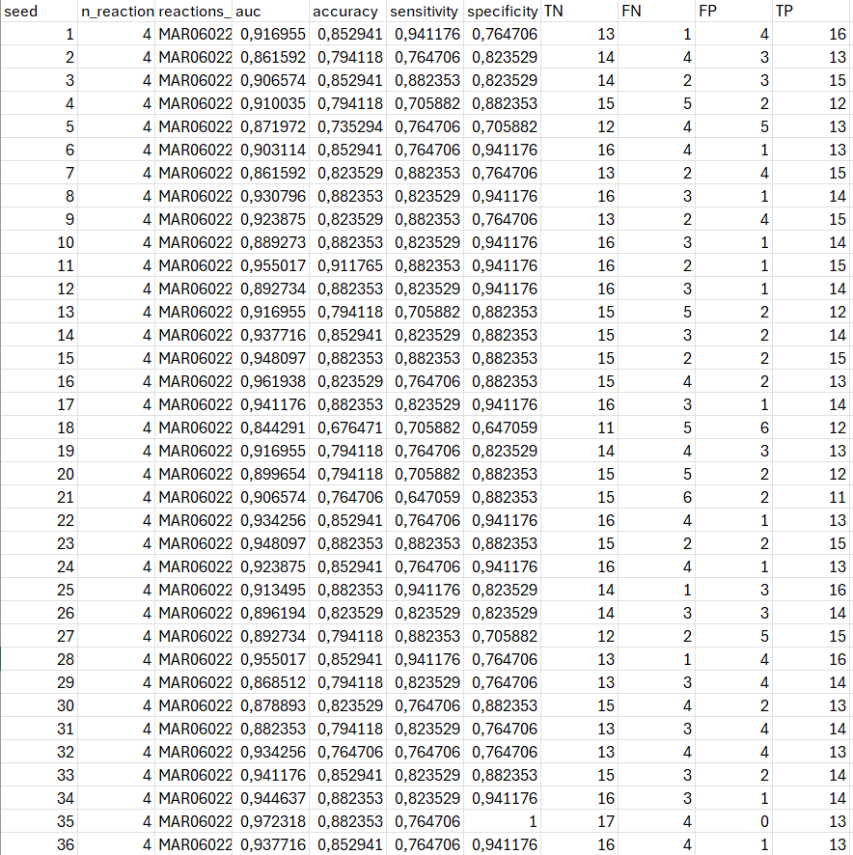
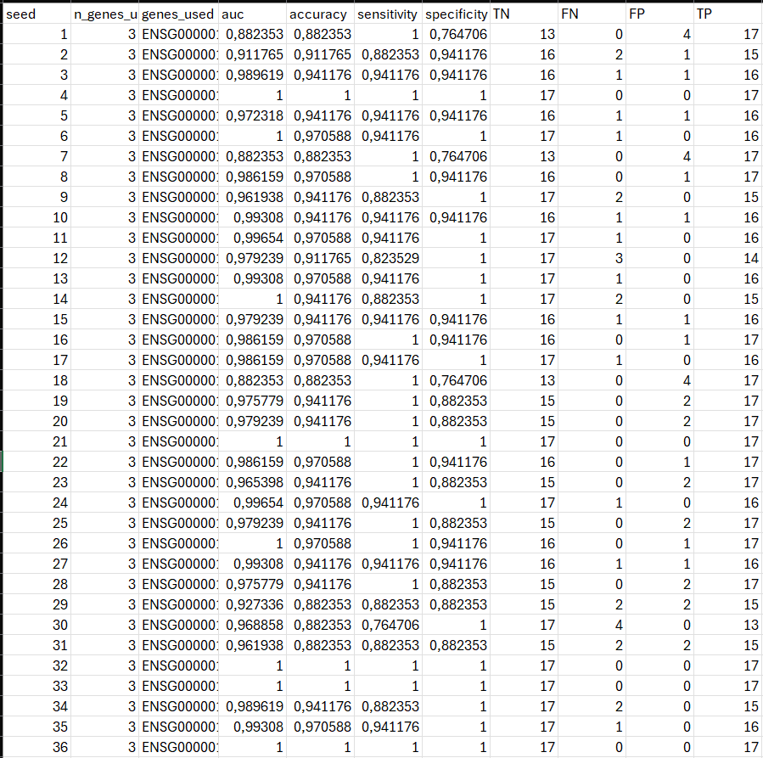
Reakcije
Geni

Slide 18
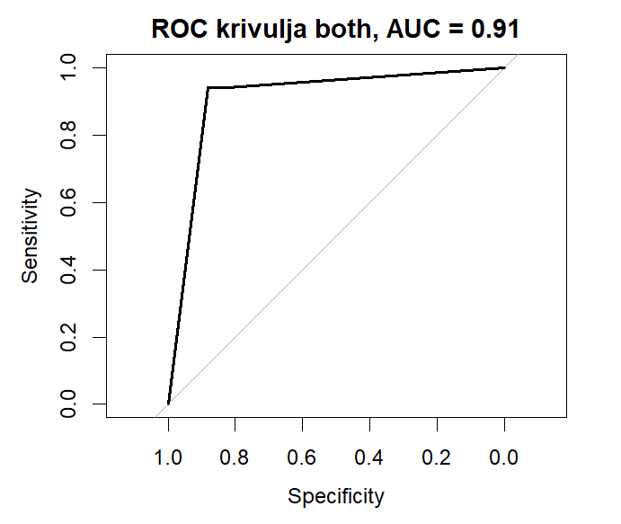
Kombinacija reakcij in genov
Uporaba tistih top 4 reakcij in top 3 genov
Random seed

Slide 19


Slide 20
Naredi logistično regresijo, da se ML sam odloči katere gene/reakcije bo izbral namesto top
Pol pa vzameš vse te reakcije, da na vseh 52 parih preveri (testiranje)

